Slide 1
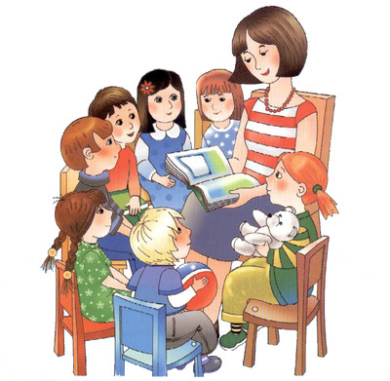
Проект: "Развитие речи"

Slide 2
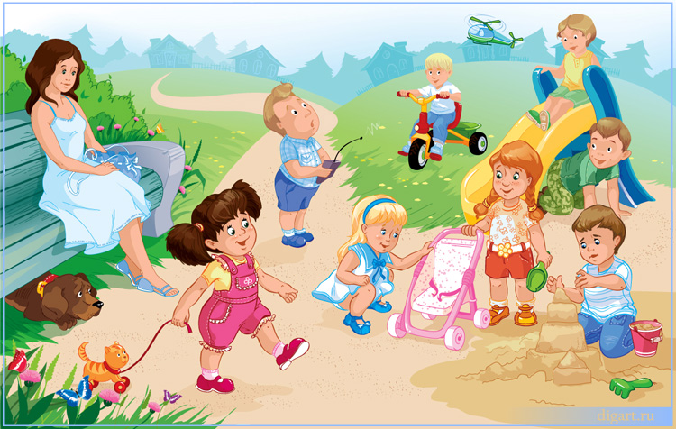
Цель:
Развитие речевой активности и
коммуникативных способностей детей дошкольного
возраста через игровую деятельность.

Slide 3
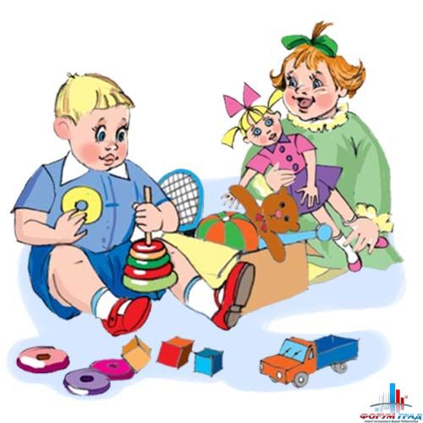
Задачи:
1.Обогащение и активизация словаря детей.
2.Повышение речевой активности детей.
3. Развитие мелкой моторики рук.
4. Воспитание умение детей работать в коллективе.
5. Развитие воображения и творческих способностей.

Slide 4

Тип проекта: речевой,познавательный,педагогический.
Методы проекта:словесные,наглядные,игровые.практические.
Продолжительность проекта: 3 месяца.

Slide 5

Пути реализации:
Беседа «К нам пришли гости»
Наблюдения
Дидактические игры «Кто как кричит», «Позову свою маму», «Кто в домике живет?»
Сюжетно-ролевая игра «Больница»
Театрализованные игры «Избушка»
Пальчиковые игры «Пальчик-мальчик», «Лодочка», «Моя семья».
музыкальные игры «Воробей».
малый народный фольклор «Матрешки».
Сказки
стихотворения

Slide 6

Работа с родителями:
Консультация «Игры для развития речи и мышления».
Педагогические беседы
Буклеты «Игра как средство развития речи».
Родительское собрание.
Игровая форма обучения.
Придумывание новых загадок.
Чтение стихов, рассказов.
Развлечение «В гости к бабушке и дедушке».

Slide 7
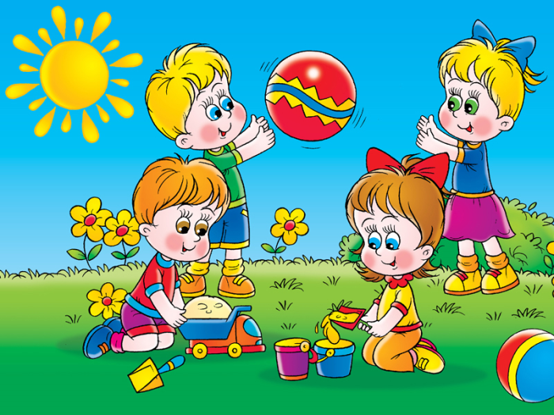
Ожидаемые результаты
1.Развитие у детей диалогической формы речи.
2.Формирование умения вести диалог с педагогом.
3.Использование различных атрибутов.
4.Формирование речевых навыков.
5.Развитие свободного общения с взрослыми и детьми.

Slide 8

Спасибо за внимание

